Slide 1
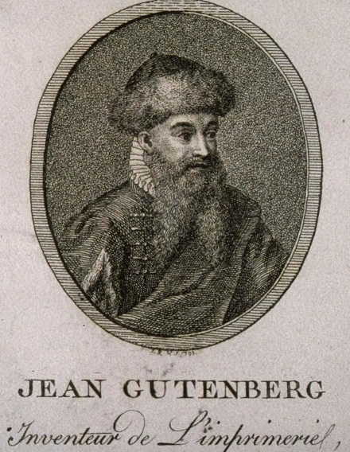




Slide 2
Gutenberg à Strasbourg
La place Gutenberg est située dans la Grande Île de Strasbourg. Elle fut aménagée vers 1100, à deux pas de la cathédrale, dominée par le monument qui commémore ce grand homme. Johannes Gensfleisch, dit Gutenberg, est né entre 1394 et 1399 à Mayence. Il a séjourné à Strasbourg de 1434 à 1445, où plusieurs personnes, dont Jean Mentelin (1410-1478), cherchaient le moyen de reproduire les textes en série… C’est à Strasbourg qu’il réalisa la première impression à partir de caractères mobiles en 1440… l’imprimerie était née, avec juste une page. Il imprimera plus tard à Mayence, où il était rentré, une grammaire en 1451 puis le premier gros livre, la Bible, en 1452-1454. A sa mort (à Mayence) en 1468, il lègue son invention à l’humanité… Pas de brevet donc, une découverte mise à disposition de tous!

Slide 3
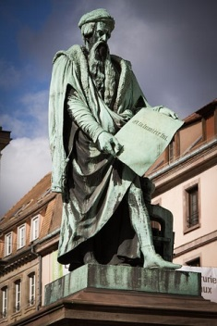

Slide 4
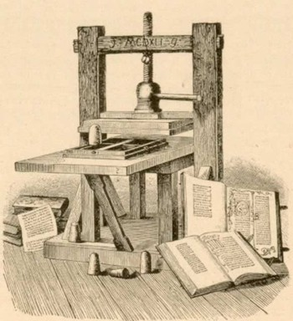
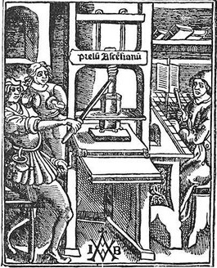

Slide 5
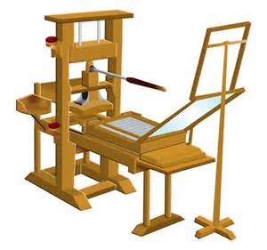

Slide 6
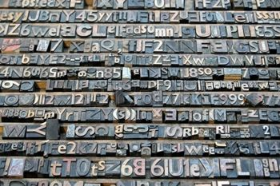
L‘invention de la lithographie (procédé découvert vers 1798 par Alois Senefelder
à Munich) et son développement à partir de 1820 permit la reproduction
en fac-similé de textes manuscrits

Slide 7
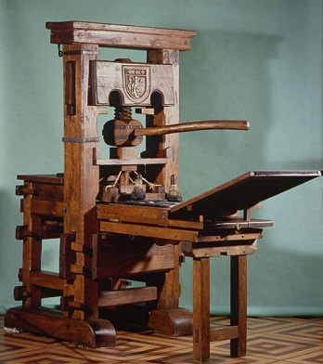
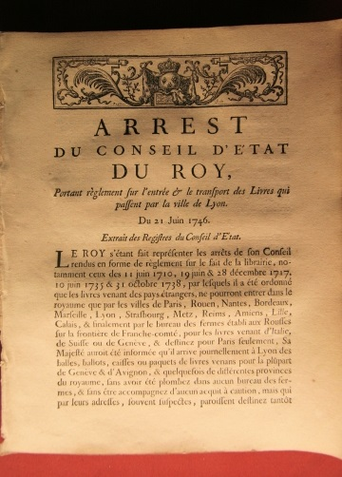

Slide 8
Patrimoine mondial de l’Unesco,
Anvers, Belgique
Les deux plus anciennes presses à imprimer au monde sont les premiers témoins d’un moment charnière de l’Histoire: l’invention de l’imprimerie. Ces presses à imprimer sont exposées au musée Plantin-Moretus.
L’atelier d’imprimerie était le cœur battant de l’entreprise. À l'époque de Christophe Plantin (vers 1575), il y avait certainement 16 presses à imprimer. L'imprimerie, la plus grande dans son genre, employait 56 hommes. Plantin lui-même et son gendre Jan I Moretus sont certainement les membres de famille les plus connus. Les presses de leur entreprise imprimaient 1 250 feuillets sur les deux côtés par jour. Une journée de travail durait 14 heures en moyenne. À une certaine époque, les imprimeurs étaient payés à la pièce. Ils avaient donc intérêt à faire de longues heures et à imprimer un maximum de feuillets par jour

Slide 9
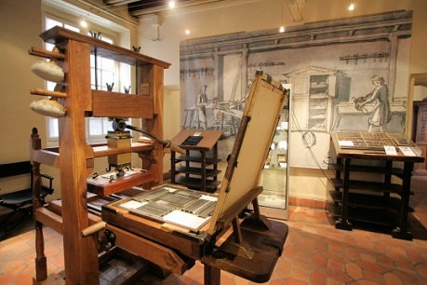
Cette presse à imprimer est caractéristique des premières presses utilisées à la fin du XVe siècle

Slide 10
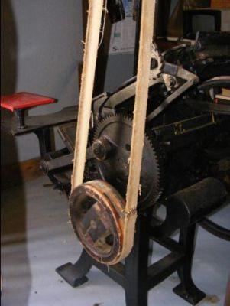
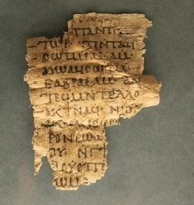
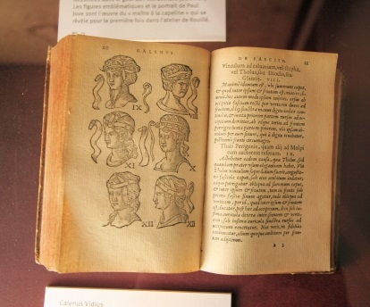

Slide 11
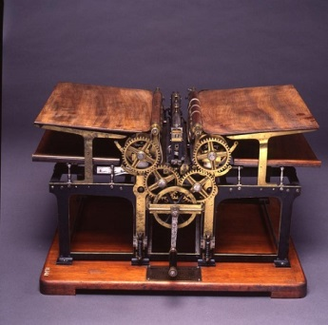
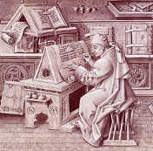
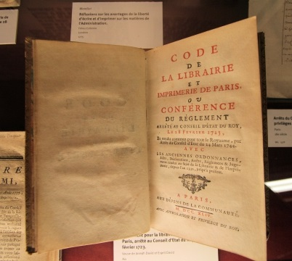

Slide 12
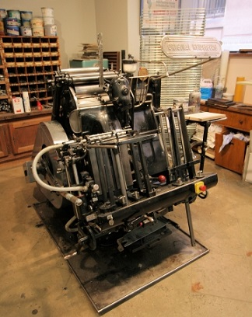
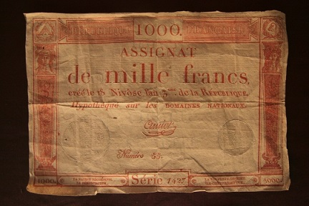
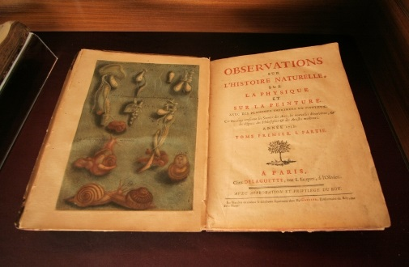
Cette presse à imprimer de la marque Heidelberg est toujours en fonctionnement au musée de l'imprimerie

Slide 13
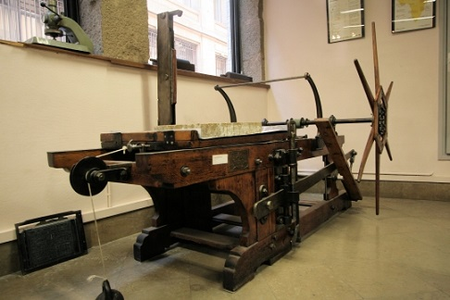
Cette machine permet la création et la reproduction à de multiples exemplaires d'un tracé exécuté à l'encre ou au crayon sur une pierre calcaire

Slide 14
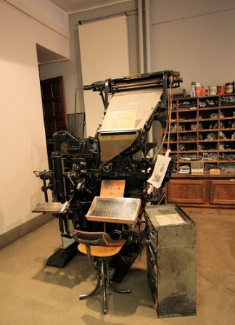
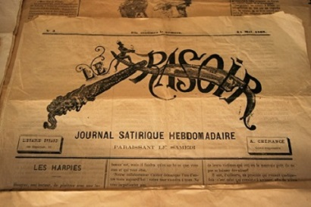
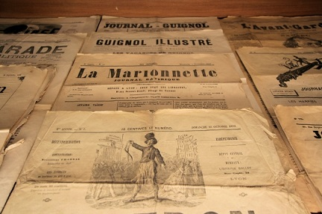
Machine à composer linotype Elle permet une composition presque automatique Invention aux USA en 1884

Slide 15
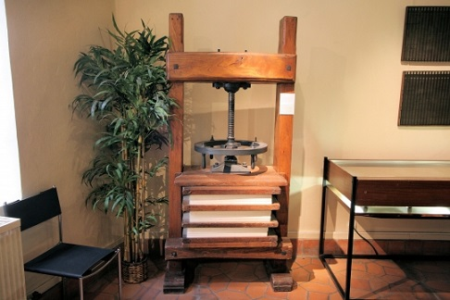

Slide 16
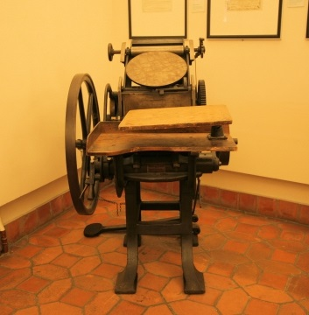
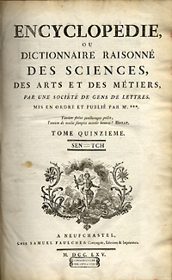
France XIXe siècle Ce type de machine, inventée en 1862 par l'Américain G.P. Gordon a été fabriquée en des milliers d'exemplaires du XIXe siècle au milieu du XXe siècle

Slide 17
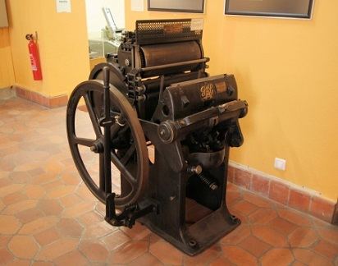
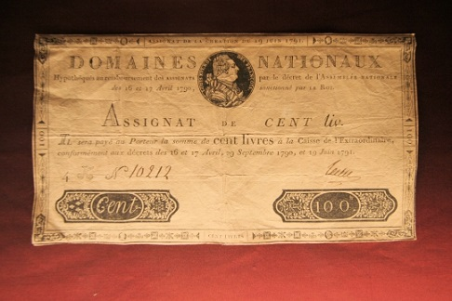
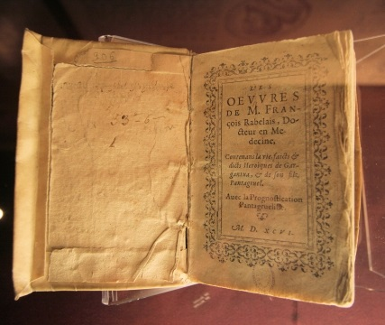
Presse à platine verticale Elle a été utilisée pendant l’occupation allemande par l'imprimeur Emile Desrocles à Lyon Don de M. Louis Rigal

Slide 18
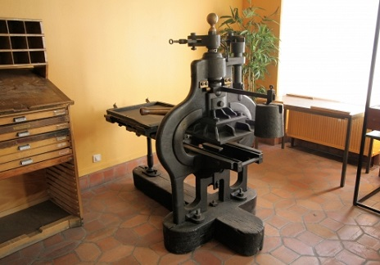

Slide 19
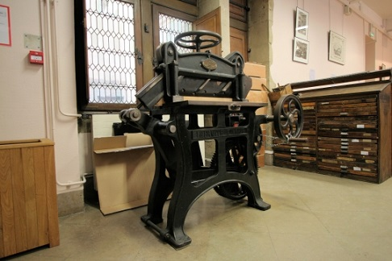

Slide 20
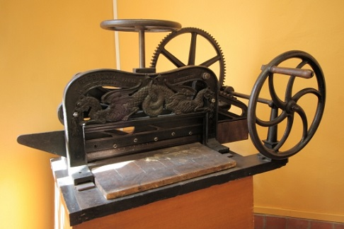

Slide 21
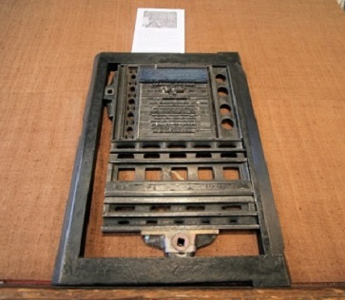

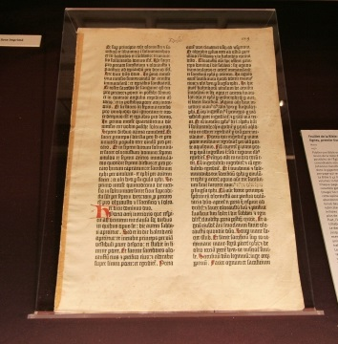

Slide 22
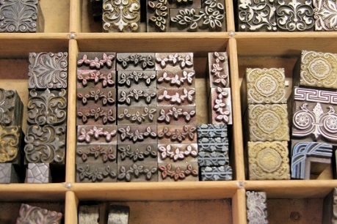

Slide 23
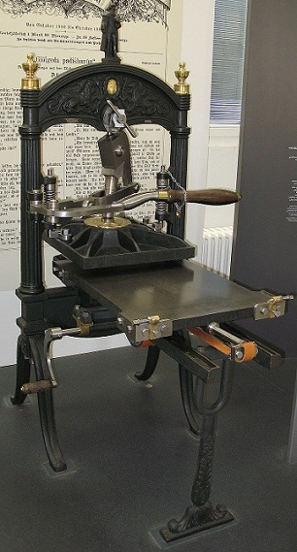
En Allemagne, de petites presses à bras, appelées « Kniehebelpresse » utilisent
un principe avec le genou ou la main

Slide 24
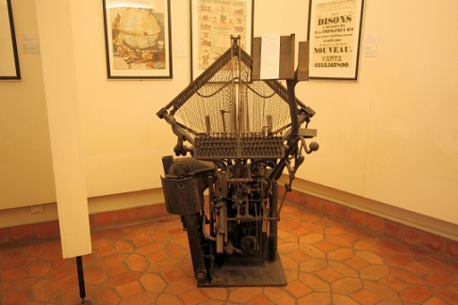

Slide 25
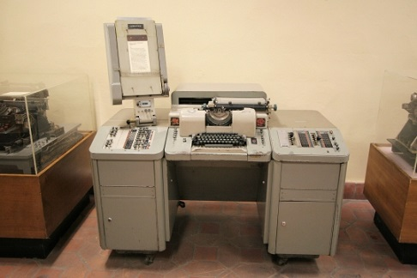

Slide 26
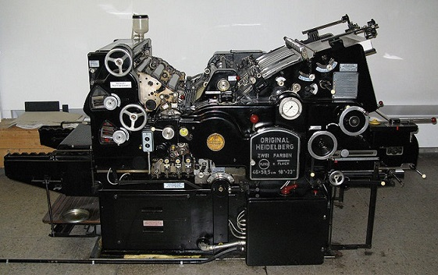

Slide 27
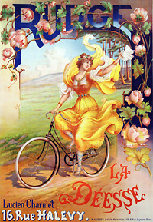
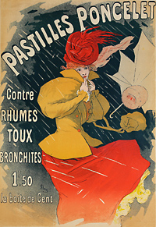

Des cartes à collectionner représentant des allégories des journaux Le Gaulois, La Lanterne, La République française, Le Rappel, Le Figaro et Le Petit Parisien, imprimées un an après la loi de 1881 établissant la liberté de la presse, ces petites cartes à collectionner symbolisant les principaux journaux du moment sont le signe de la déjà grande popularité de la presse, s’intègrent dans le quotidien et le paysage visuel des Français, du bourgeois à l’artisan

Slide 28
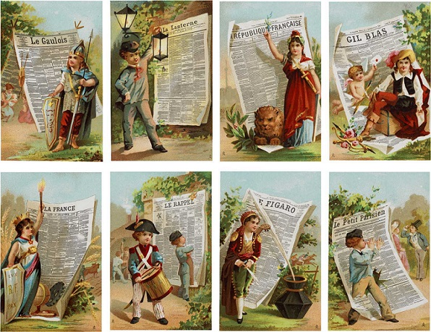

Slide 29


